Slide 1




ABC DE RADICACIÓN ELECTRÓNICA A TRAVÉS DE LA PÁGINA WEB

Slide 2




ETAPAS DE LA RADICACIÓN VIA WEB
Articulo 14 Resolución 12758 de 2023
Elaboración de los medios digitales
Cargue de Información electrónica
Cargue de imágenes
Generación del Certificado de Radicación
CARGUE DE SOPORTES
Antes de iniciar el proceso, necesitamos

Slide 3
¿QUE NECESITO PARA RADICAR A TRAVES DE LA WEB?
Elaboración de los medios digitales
Soportes Digitalizados
INSUMOS PARA RADICACIÓN WEB

Slide 4

¿COMÓ ELABORAR LOS MEDIOS DIGITALES?
Elaboración de los medios digitales

Slide 5
ELABORACIÓN DE LOS MEDIOS DIGITALES (FORMULARIOS)
Previamente, crear archivos tipo texto, FURIPS1 y FURIPS2 o un FURTRAN que deben cumplir con las siguientes especificaciones técnicas:
Los datos de la reclamación deben ser grabados en el archivo plano como alfanuméricos, con extensión .TXT
El separador de campos debe ser coma (,) y ser usado exclusivamente para este fin. Cuando el dato no lleve valor (blanco), igual se debe incluir el campo separado por comas (,,).
Ningún dato en el campo debe venir encerrado entre comillas (“”) ni cualquier otro carácter especial (. * / - + etc).
Los campos tipo fecha deben tener el formato día/mes/año/ (DD/MM/AAAA) incluido el carácter slash (/).
Los campos números deben venir sin separación de miles, y no deben traer decimales.

Slide 6
ELABORACIÓN DE LOS MEDIOS DIGITALES (FORMULARIOS)
No debe traer ningún carácter especial de fin de archivo ni de registro.
Las longitudes definidas en los cuadros señalados en el anexo técnico se deben entender como el tamaño máximo de los campos, estos no deben ser complementados a su tamaño máximo con ceros o espacios.
Los campos texto donde se solicita una descripción del evento no deben incluir la coma (,).
Los valores registrados en los archivos planos no deben tener ninguna justificación (ceros o espacios), especialmente en los campos número de identificación, apellidos y nombres.
Para el caso de las reclamaciones por parte de los prestadores de servicios de salud, se recomienda crear una carpeta con el nombre del formulario FURIPS o FURTRAN, el cual contendrá los archivos planos descritos en la circular 00022 de 2023: https://www.adres.gov.co/normativa/circulares

Slide 7
RADICACIÓN ELECTRÓNICA RESPUESTA A GLOSA

Slide 8
  Aspectos a tener en cuenta en la elaboración del Formulario (Respuesta a Glosa)
Se relacionan todos los ítems inicialmente reclamados.
Reclamación con estado No Aprobado
Reclamaciones con estado Aprobado Parcial
FURIPS 2 – Únicamente se relacionan los ítems que pretenden subsanar u objetar
Se eliminan los ítems aprobados
Cuando el Ítem es aprobado parcialmente únicamente se relacionan las cantidades y valores pendientes
FURIPS 1 – Se deben actualizar los valores facturados y aprobados de acuerdo con la sumatoria de los valores facturados y aprobados del FURIPS 2
Importante: Relacionar el número de radicado asignado en la presentación Inicial

Slide 9
  Ejemplo Diligenciamiento FURIPS 2
Primer Ingreso
FURIPS 1
Campo 97 | Campo 98 | Campo 99 | Campo 100
Total facturado x GM | Total reclamado X GM | Total facturado X TP | Total reclamado X TP
17100 | 17100 | 510 | 510
Ítem Aprobado
Respuesta a Glosa
Se eliminan los ítems aprobados y pagados así como los aceptados:
De los 10 glosados, se aceptan 5 y se subsanan 5
Se aporta lectura del radiólogo y se subsana el 25% glosado
Se subsana, pero se ajusta mayor vr. cobrado
FURIPS 1
Campo 97 | Campo 98 | Campo 99 | Campo 100
Total facturado x GM | Total reclamado X GM | Total facturado X TP | Total reclamado X TP
9100 | 8825 | 0 | 0
FURIPS 2 de RG

Slide 10
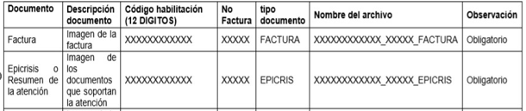
  ¿ Que Soportes se deben adjuntar?
Formulario de reclamación
Nro. radicado anterior
Epicrisis
Soportes que subsana la Glosa
Imagen Factura
FURIPS 1 y 2 o FURTRAN

Slide 11
ELABORACIÓN DE LOS MEDIOS DIGITALES (FORMULARIOS)
COMO NOMBRAR EL ARCHIVO FURIPS 1
Se encuentra compuesto por 102 campos.
Contiene los datos correspondientes al formulario FURIPS
Nombre del archivo
FURIPS1:Obligatorio, indica que el archivo correspondiente a FURIPS.
CODIGOHABILITACION: Obligatorio, código de la IPS, de acuerdo con la codificación asignada de habilitación por la Dirección Departamental de Salud DDS.
DDMMAAAA: Indica la fecha de generación del archivo.
FURIPS1CODIGOHABILITACIONDDMMAAAA

Slide 12
ELABORACIÓN DE LOS MEDIOS DIGITALES (FORMULARIOS)
COMO NOMBRAR EL ARCHIVO FURIPS 2
Se encuentra compuesto por 9 campos.
Contiene la información correspondiente a la factura y los servicios prestados
Nombre del archivo
FURIPS2:Obligatorio, indica que el archivo correspondiente a FURIPS.
CODIGOHABILITACION: Obligatorio, código de la IPS, de acuerdo con la codificación asignada de habilitación por la Dirección Departamental de Salud DDS.
DDMMAAAA: Indica la fecha de generación del archivo.
FURIPS2CODIGOHABILITACIONDDMMAAAA

Slide 13
ELABORACIÓN DE LOS MEDIOS DIGITALES (FORMULARIOS)
COMO NOMBRAR EL ARCHIVO FURTRAN
Se encuentra compuesto por 46 campos.
Contiene la información correspondiente a la factura y los servicios prestados
Nombre del archivo
FURTRAN: Obligatorio, indica que el archivo correspondiente a FURTRAN.
CODIGOHABILITACION: Obligatorio, código de la IPS, de acuerdo con la codificación asignada de habilitación por la Dirección Departamental de Salud DDS.
DDMMAAAA: Indica la fecha de generación del archivo.
FURTRANCODIGOHABILITACIONDDMMAAAA

Slide 14
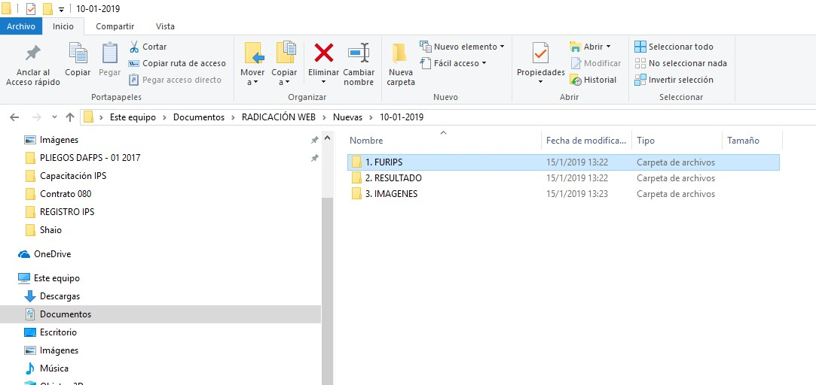

ELABORACIÓN DE LOS MEDIOS DIGITALES (FORMULARIOS)
Deben crear una carpeta donde guardarán los archivos txt. (FURIPS 1 y 2 o FURTRAN)

Slide 15
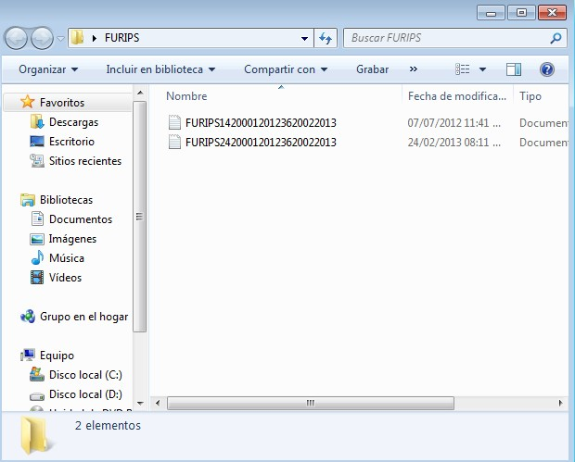
ELABORACIÓN DE LOS MEDIOS DIGITALES (FORMULARIOS)

Slide 16
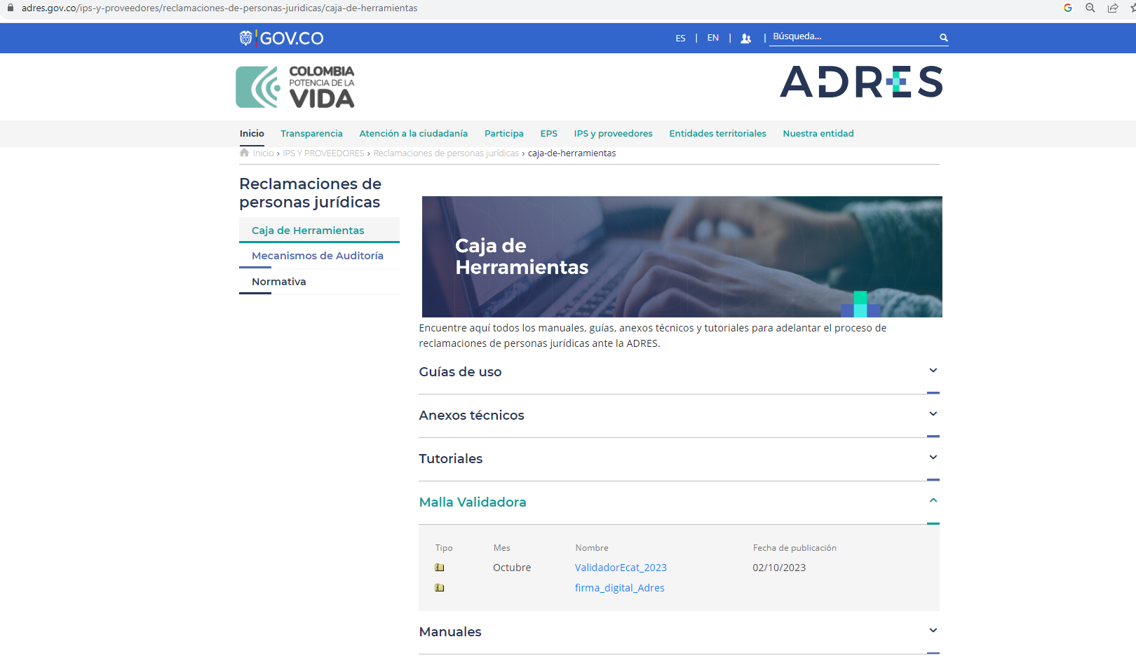
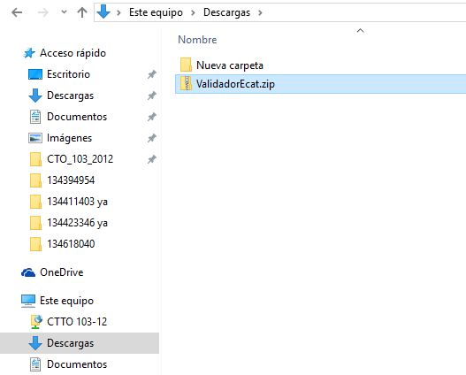
DESCARGAR MALLA VALIDADORA ECAT

Slide 17
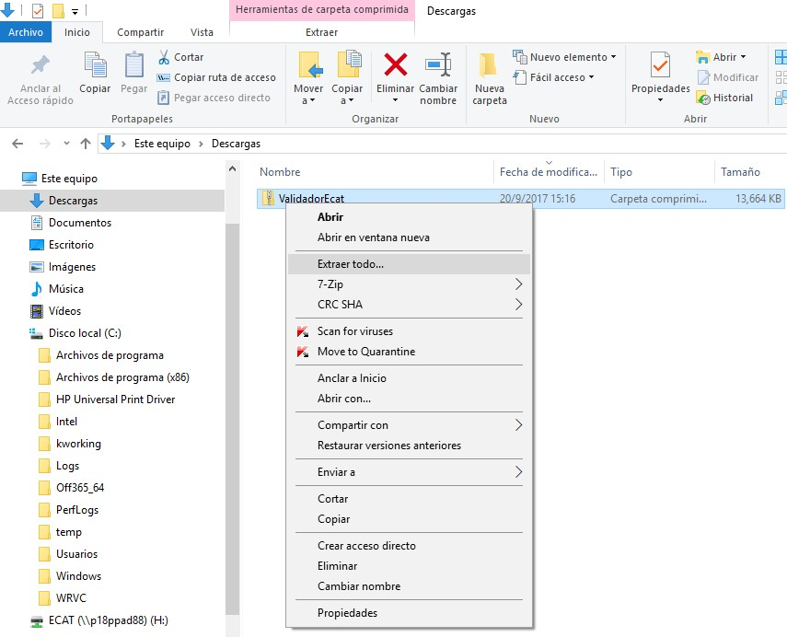
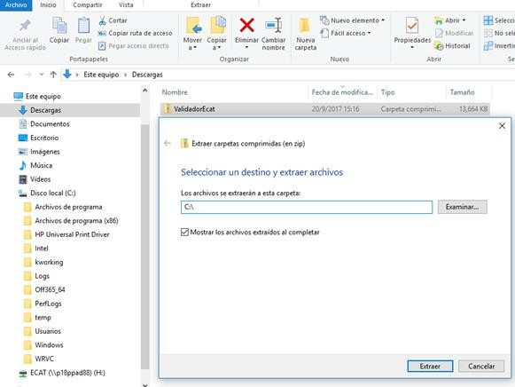
DESCARGAR MALLA VALIDADORA ECAT

Slide 18
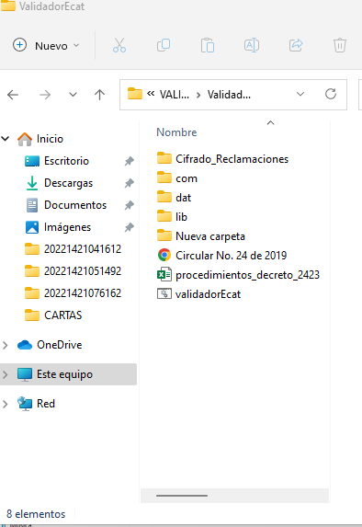
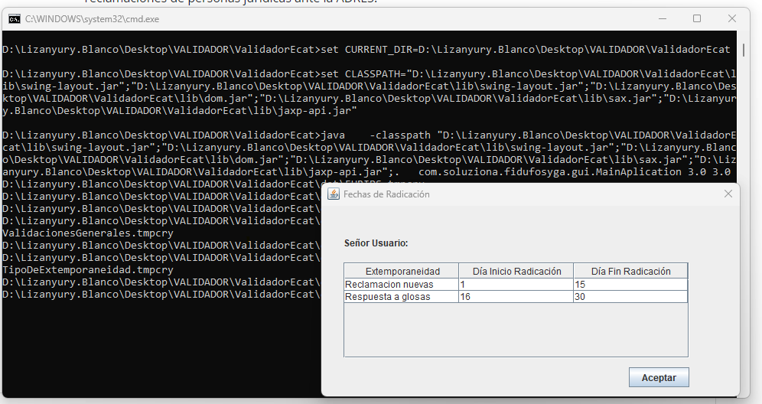
DESCARGAR MALLA VALIDADORA ECAT
Nota: si presentan inconvenientes para ejecutar la malla validadora, deben instalar o actualizar la versión del java

Slide 19
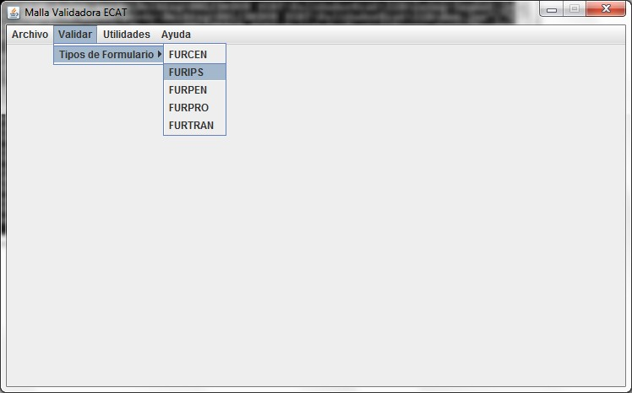
INICIAR EL PROCESO DE VALIDACIÓN
Para iniciar la validación se debe escoger el formulario en la pestaña “Validar”

Slide 20
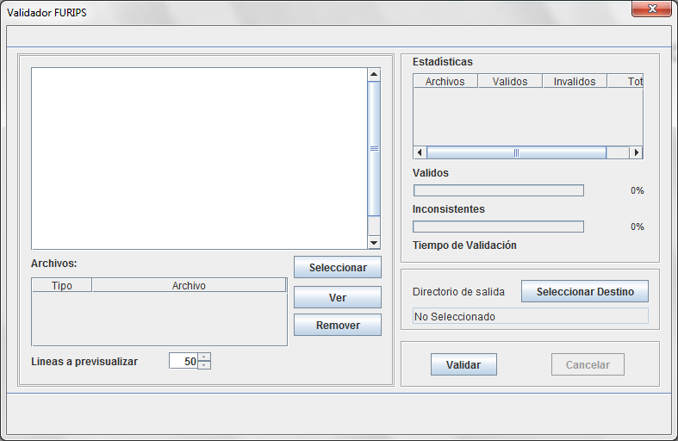
SELECCIONAR Y CARGAR EL ARCHIVO
Se seleccionan los archivos que se van a validar (FURIPS 1 y FURIPS2)

Slide 21
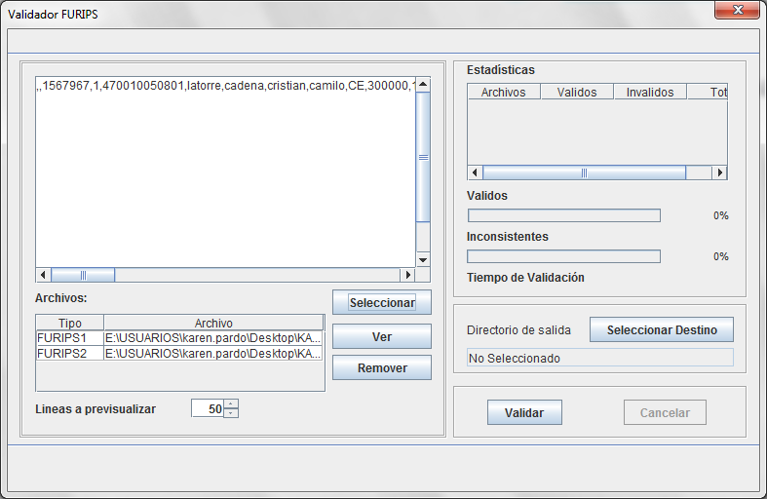
SELECCIONAR Y CARGAR EL ARCHIVO
Buscar y seleccionar los archivos planos en la carpeta que fueron guardados

Slide 22
ESCOGER LA RUTA DE DESTINO
Deben crear una carpeta en la que la malla dispondrá el resultado de la validación

Slide 23
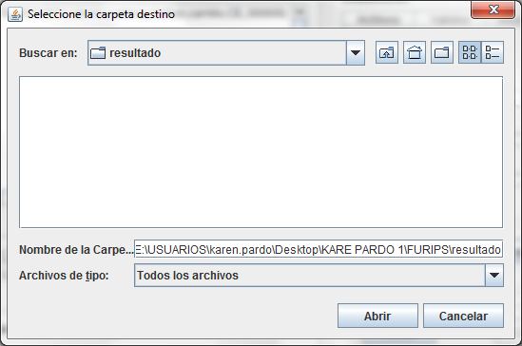
ESCOGER LA RUTA DE DESTINO
Buscan la ruta de la carpeta que crearon para que la malla disponga el resultado

Slide 24

ESCOGER LA RUTA DEL DESTINO
Luego seleccionan el botón de “Validar”

Slide 25
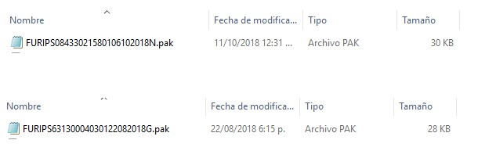
ESCOGER LA RUTA DEL DESTINO
Si los archivos no tienen errores, la malla dispondrá en la ruta destino el archivo (.PAK)
Cuando el archivo tiene errores genera un aviso y el usuario puede ingresar a la carpeta resultado y abrir el archivo .EST

Slide 26
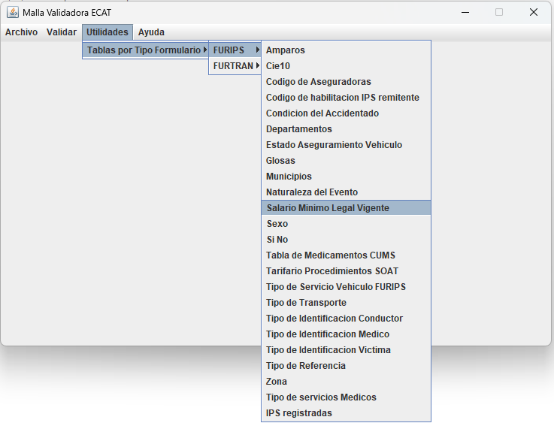
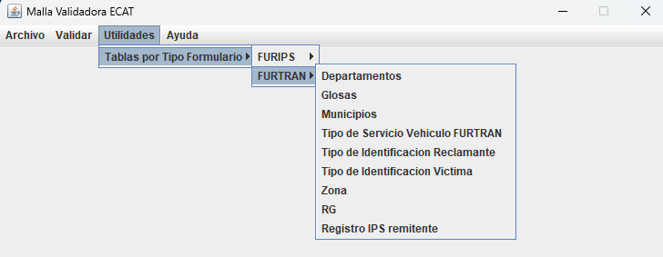
TABLAS DE REFERECIA DE LAS VALIDACIONES
Por medio de la opción utilidades y tablas por tipo de formulario, puede ver y descargar las tablas de referencia que usa la malla para realizar las validaciones tal como la tabla de medicamentos e IPS.

Slide 27

FIRMA DIGITAL
Cuando tengan el archivo .PAK deben adelantar el proceso de firma a través del complemento dispuesto en la página de ADRES
Para realizar el proceso de cifrado a través de firma digital, deben dirigirse al instructivo dispuesto en la misma ruta
Una vez este firmado el archivo debe quedar con extensión .PAK.CMS

Slide 28

SOPORTES DIGITALIZADOS
Soportes Digitalizados

Slide 29

ARCHIVOS REQUERIDOS PARA LA PRESENTACION DE RECLAMACIONES
Para garantizar la adecuada presentación de los archivos de soporte de las reclamaciones descritos en los artículos 2.6.1.4.2.20 o 2.6.1.4.3.3 del Decreto 780 de 2016, las IPS deberán tener en cuenta las siguientes especificaciones técnicas:
Epicrisis o soporte de la atención medica
Material de Osteosíntesis
Factura
Para la presentación de reclamaciones por rangos diferenciales por riesgo del SOAT descrito en el artículo 4 de la Resolución 326 de 2023, las IPS deberán aportar el certificado de reconocimiento de póliza de SOAT.

Slide 30
DOCUMENTOS REQUERIDOS PARA LA PRESENTACION DE RECLAMACIONES - FURIPS
Para la presentación de FURIPS, los soportes de las reclamaciones se deben clasificar y digitalizar en tres grupos, así:
Factura o documento equivalente de la IPS que presto el servicio.
Epicrisis o resumen clínico de atención: Corresponde al conjunto de documentos que soportan la atención, Ejemplo:
La hoja de traslado.
La hoja de evolución.
La hoja de referencia y contra referencia.
La hoja de administración de medicamentos.
La hoja de atención de urgencias.
La historia clínica.
El registro de anestesia.
La fórmula médica.
3. Factura de material de osteosíntesis: si durante la atención medica se requiere material de osteosíntesis se deberá aportar la factura del proveedor.

Slide 31
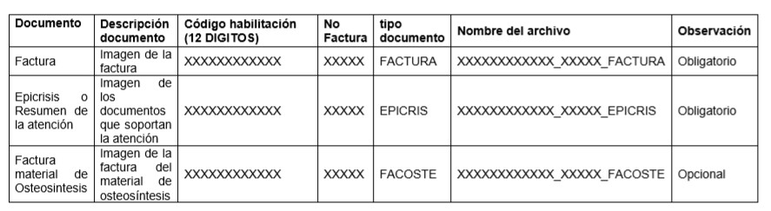
DOCUMENTOS REQUERIDOS PARA LA PRESENTACION DE RECLAMACIONES - FURIPS
Cada uno de los documentos se deben digitalizar de manera independiente en archivo tipo PDF, los cuales deben ser nombrados de acuerdo con la siguiente estructura:
FURIPS

Slide 32
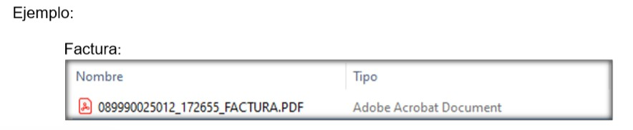
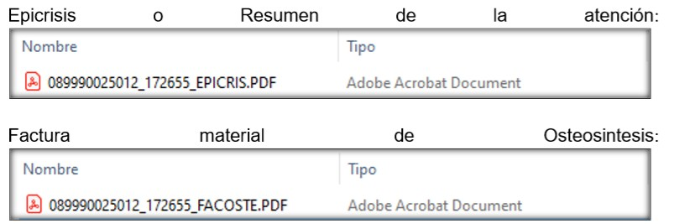
ARCHIVOS REQUERIDOS PARA LA PRESENTACION DE RECLAMACIONES - FURIPS
Así se deben quedar nombrados los archivos
FURIPS
Este documento solo es obligatorio cuando se está reclamando material de osteosíntesis

Slide 33
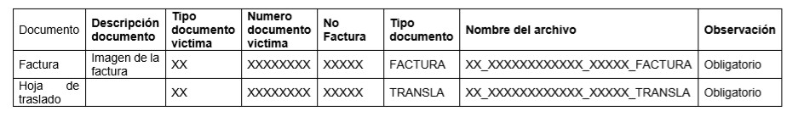
DOCUMENTOS REQUERIDOS PARA LA PRESENTACION DE RECLAMACIONES - FURTRAN
Para la presentación de FURTRAN, los soportes de las reclamaciones se deben clasificar y digitalizar en dos grupos, así:
Factura o documento equivalente de la empresa de transporte que presto el servicio.
Hoja de traslado: Cuando el transporte haya sido prestado por una ambulancia.
Cada uno de los documentos se debe digitalizar de manera independiente, en archivo tipo PDF, los cuales deben ser nombrados de acuerdo con la siguiente estructura:

Slide 34
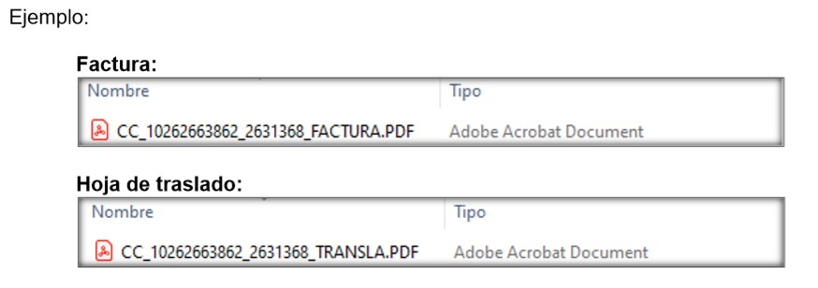
DOCUMENTOS REQUERIDOS PARA LA PRESENTACION DE RECLAMACIONES - FURTRAN
Así se deben quedar nombrados los archivos
FURTRAN

Slide 35
PARAMETROS DE LOS ARCHIVOS PARA SOPORTAR RECLAMACIONES
Escala: Los documentos deben estar digitalizados en la escala más básica de blanco y negro para texto.
Resolución de la imagen: Digitalización con una resolución de 200 dpi en escala básica de blanco y negro.
Tipo Archivo: El formato del archivo para digitalización debe ser PDF.

Slide 36
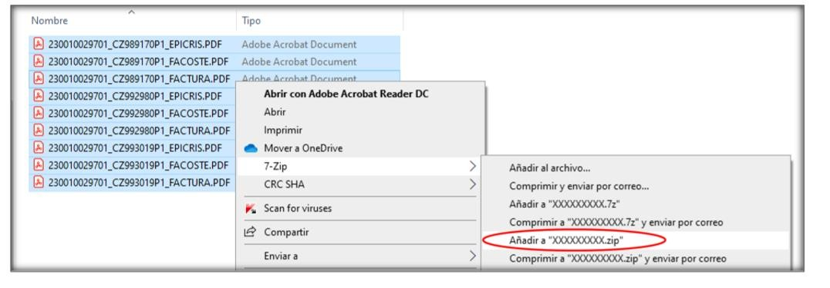
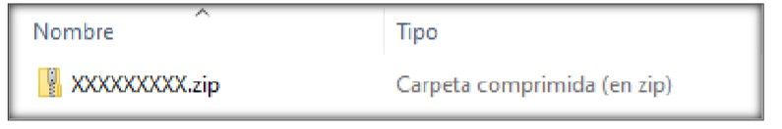
COMPRESION DE ARCHIVO CON IMAGENES
Con la totalidad de las imágenes asociadas a las facturas presentadas en el FURIPS o FURTRAN, se debe generar Archivo .ZIP, se deben seleccionar todas las imágenes y comprimir como se muestra en la siguiente imagen:
Esta carpeta no puede pesar más 1GB

Slide 37

INSUMOS PARA RADICACIÓN WEB
Elaboración de los medios digitales
Soportes Digitalizados
INSUMOS PARA RADICACIÓN WEB

Slide 38

HERRAMIENTAS PARA RADICAR
Listos los insumos…
¿Qué más necesito?
Contar con acceso a internet
Ingresar a la página WEB
Usuario y contraseña

Slide 39

PROCESO DE RADICACIÓN ELECTRONICA
Ahora si … comencemos…
CARGUE DE ARCHIVO .PAK FIRMADO
Cargue de información electrónica

Slide 40
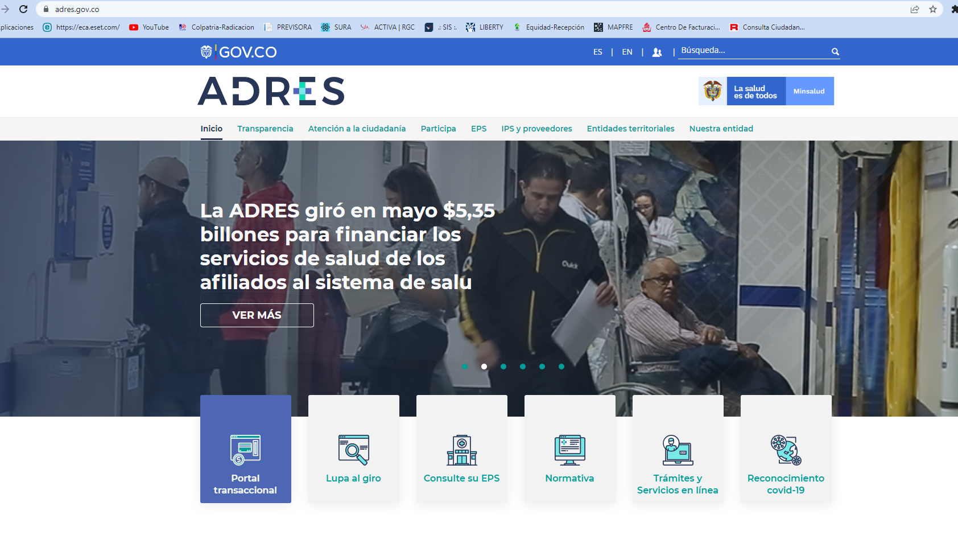
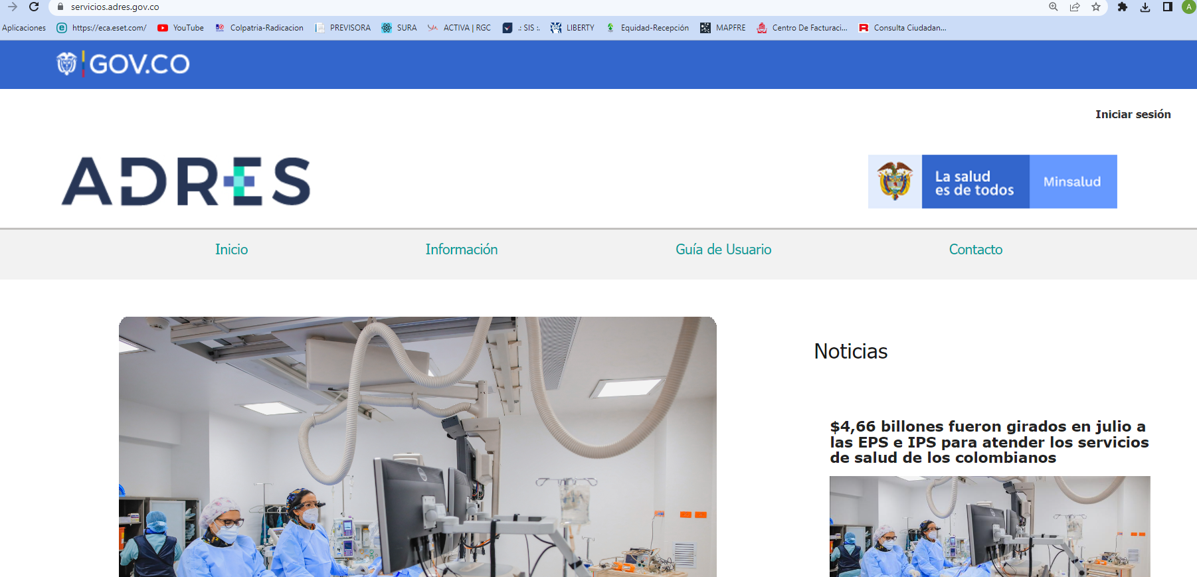
INGRESO A TRAVES DE LA PAGINA WEB DE LA ADRES

Slide 41
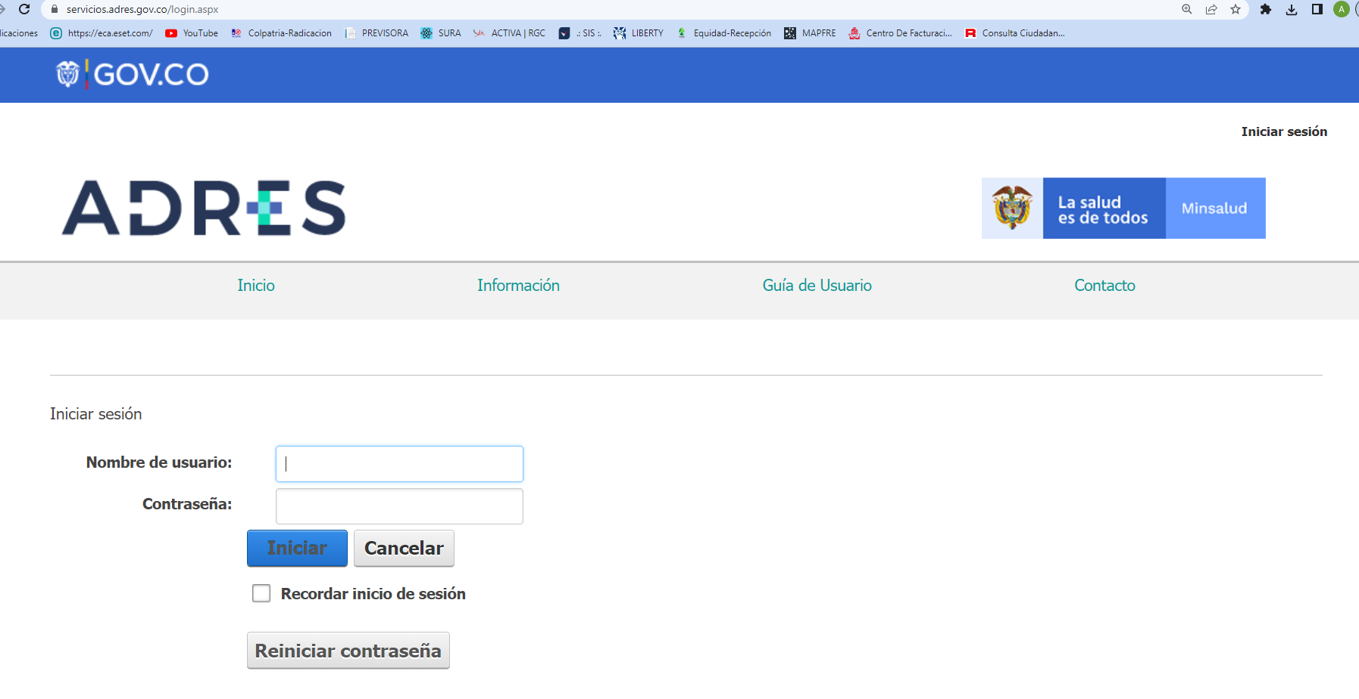
INGRESO A TRAVES DE LA PAGINA WEB DE LA ADRES

Slide 42
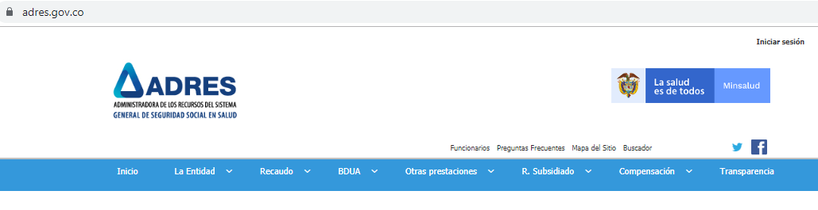
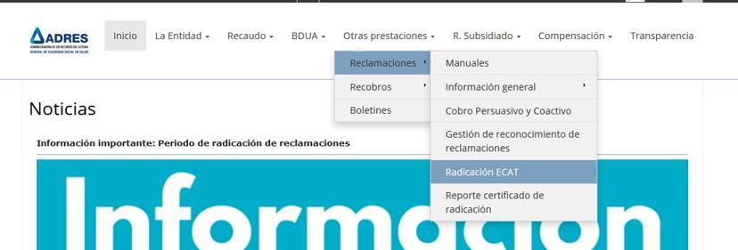
INGRESO A TRAVES DE LA PAGINA WEB DE LA ADRES

Slide 43
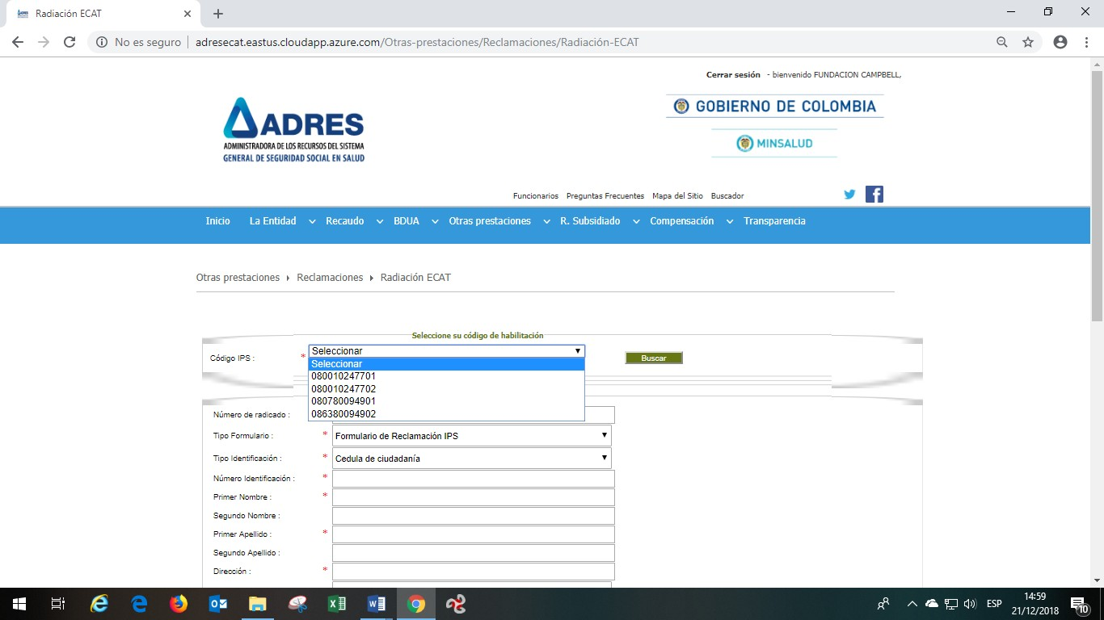
SELECCIONAR EL CÓDIGO DE HABILITACIÓN

Slide 44
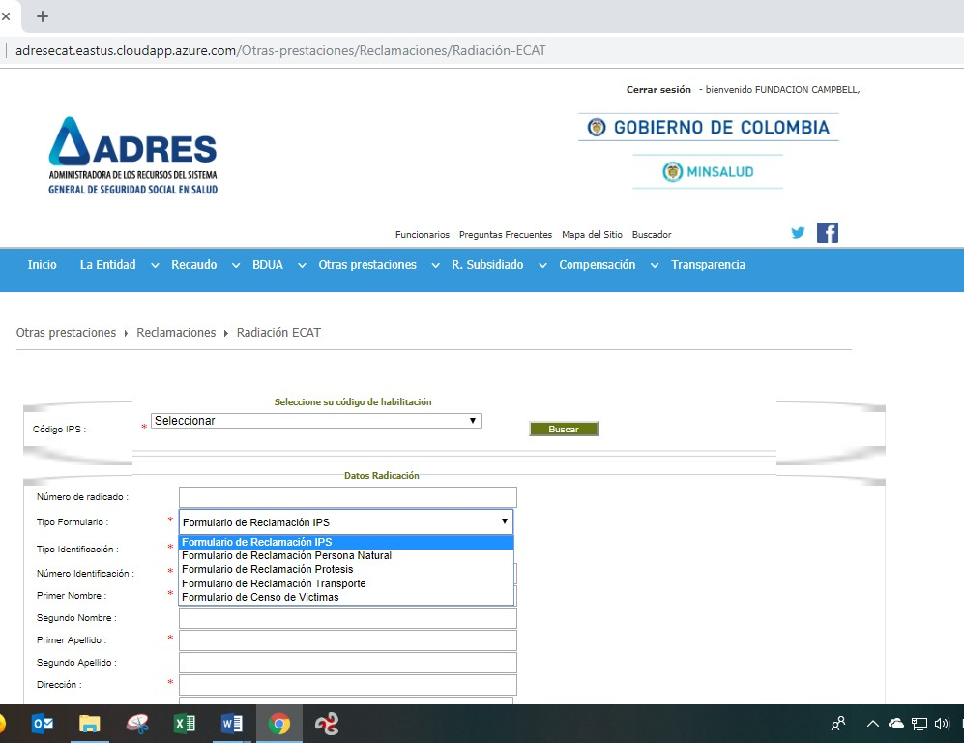
SELECCIONAR EL FORMULARIO A PRESENTAR
Por defecto el tipo de formulario a radicar es FURIPS, por lo tanto, solo lo debe seleccionar si va a radicar un FURTRAN

Slide 45
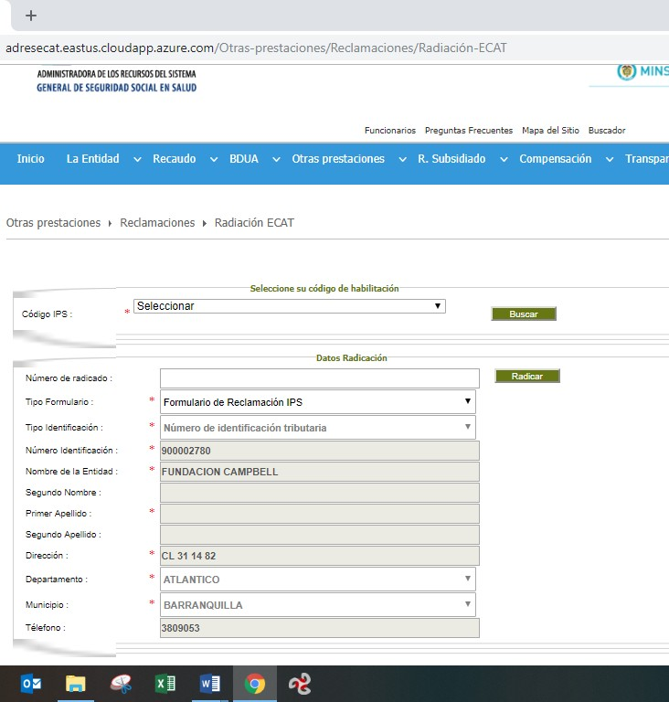
SELECCIONAR EL BOTÓN RADICAR

Slide 46
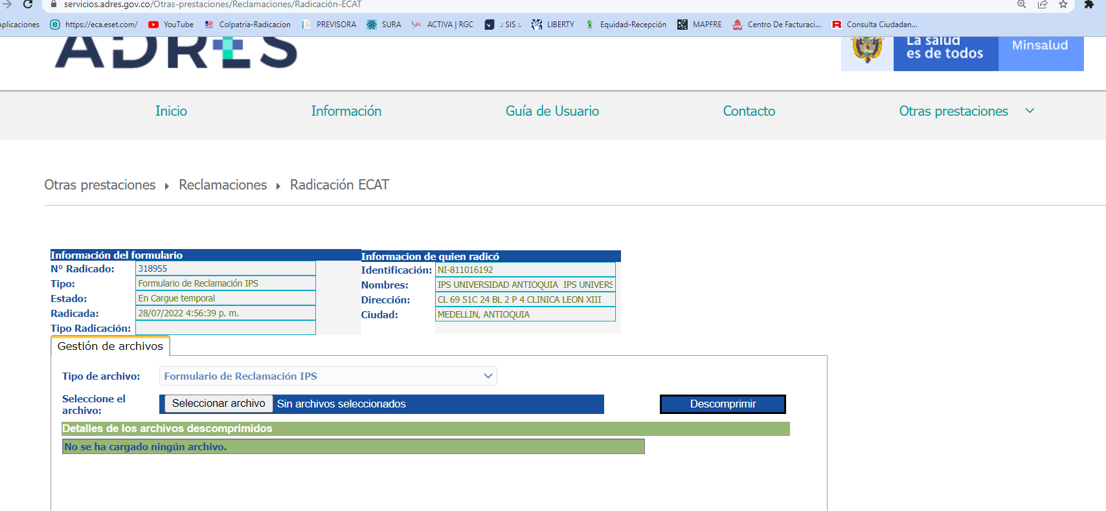
ASIGNACION DE CONSOLIDADO SELECCIÓN ARCHIVIOS
Seleccionar el botón y buscar la ruta donde está guardado el archivo .PAK.CMS

Slide 47
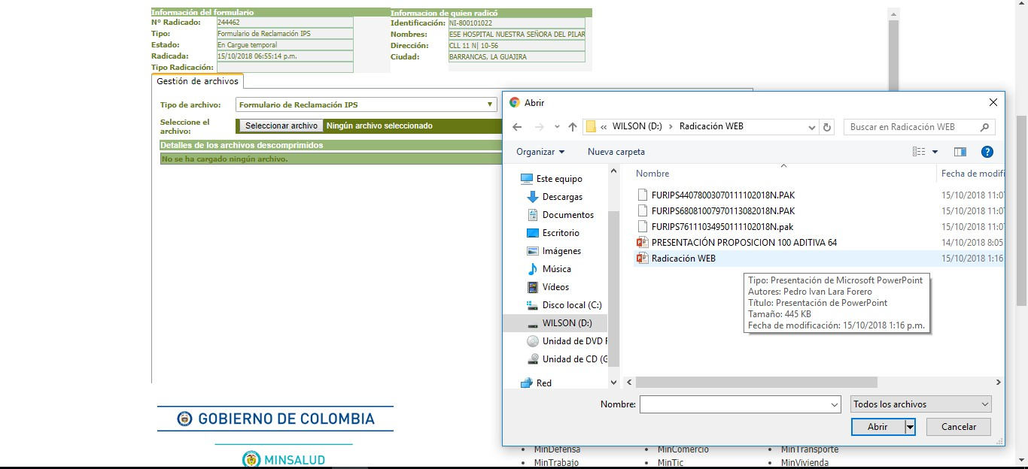
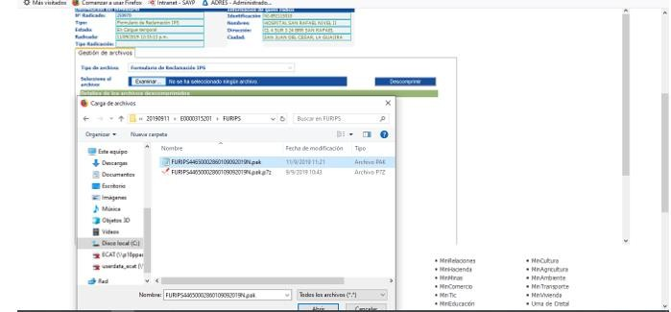
ASIGNACION DE CONSOLIDADO SELECCIÓN ARCHIVOS (.PAK.CMS)
Seleccionar el botón y buscar la ruta donde está el archivo validado, cifrado y firmado en extensión .PAK.CMS

Slide 48
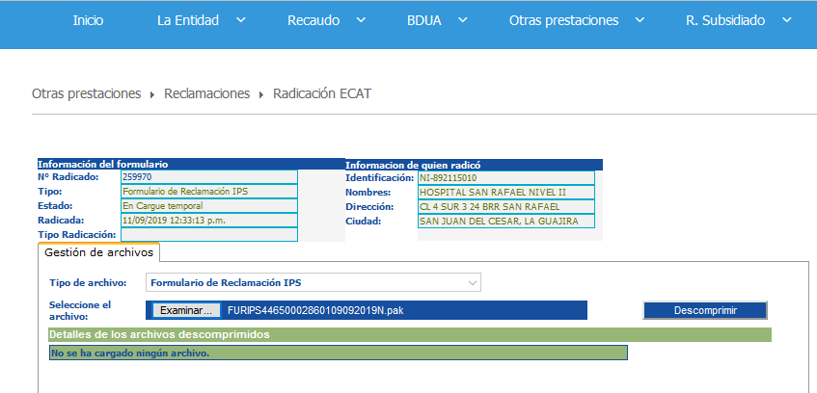
DESCOMPRIMIR ARCHIVO .PAK.CMS
Seleccionar el botón descomprimir

Slide 49
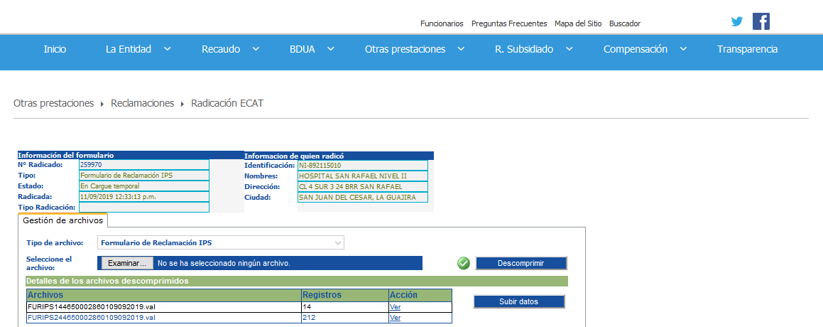
DESCOMPRIMIR ARCHIVO .PAK.CMS

Slide 50
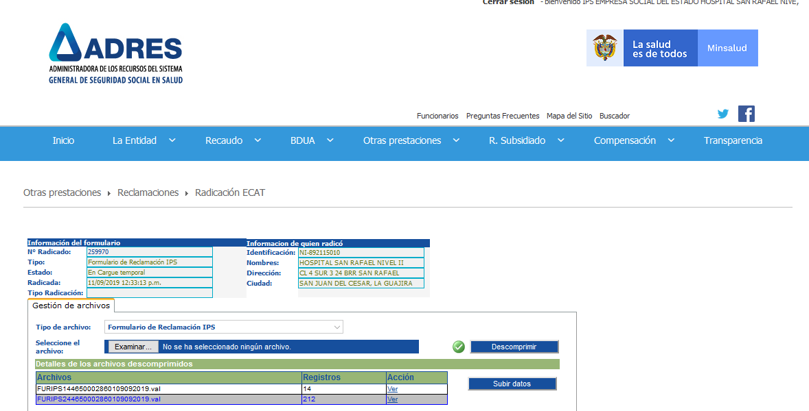
SUBIR DATOS
Seleccionar subir datos

Slide 51
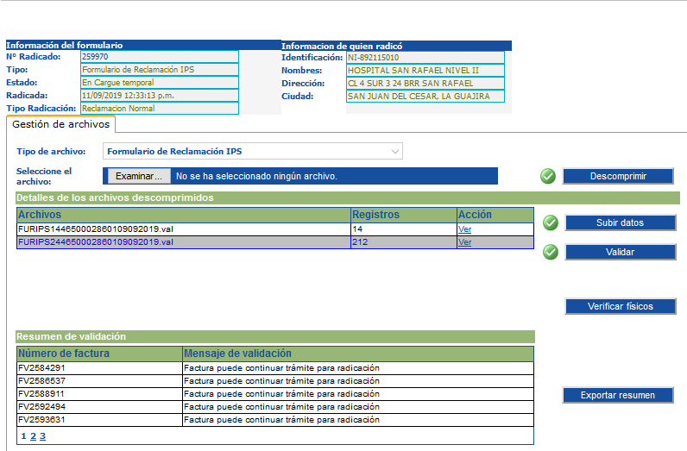
VALIDAR DATOS
Seleccionar botón validar

Slide 52
EXPORTAR RESUMEN
Seleccionar botón exportar resumen

Slide 53
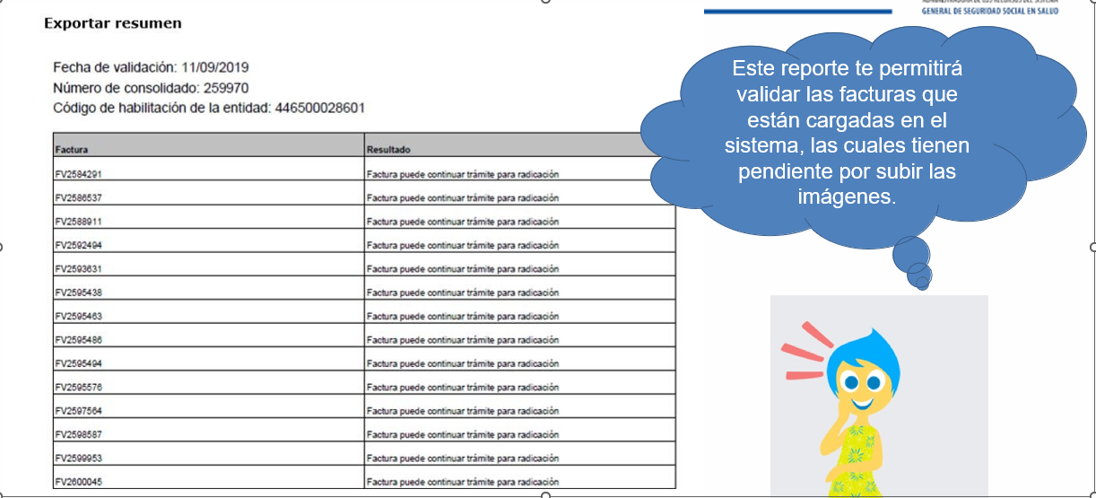

EXPORTAR RESUMEN
Este reporte les permite identificar las incidencias que el sistema encuentra en la validación, por lo tanto, es muy importante que sea revisado, ya que las presentaciones con algún hallazgo son anuladas por el sistema de forma automática.
Este reporte le permitirá validar las facturas que están cargadas en el sistema, las cuales tienen pendiente por subir las imágenes

Slide 54

ETAPAS DE LA RADICACIÓN WEB
CARGUE DE ARCHIVO .PAK FIRMADO
Ya se cargó la información, ahora se continua con el cargue de imágenes…
Cargue de información electrónica
Cargue de imágenes
CARGUE DE IMÁGENES

Slide 55
VERIFICAR FÍSICO
Seleccionar botón verificar físicos

Slide 56
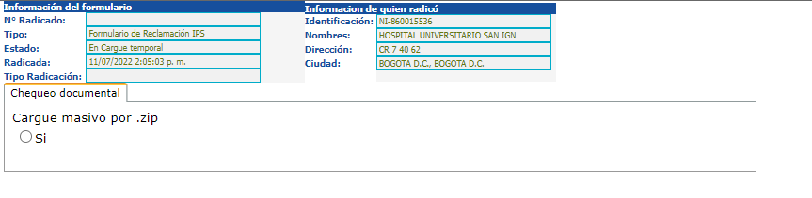
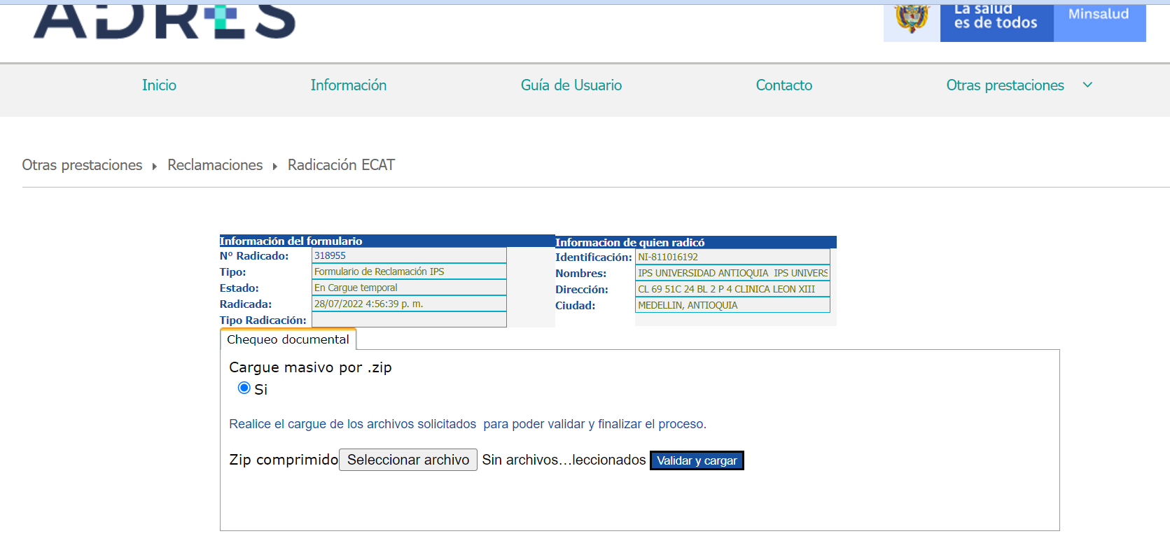
VERIFICAR FÍSICO
Para poder iniciar el cargue masivo de imágenes, primero debes seleccionar el botón “SI”

Slide 57
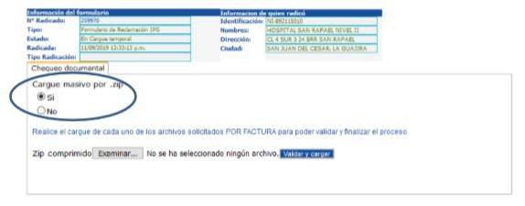
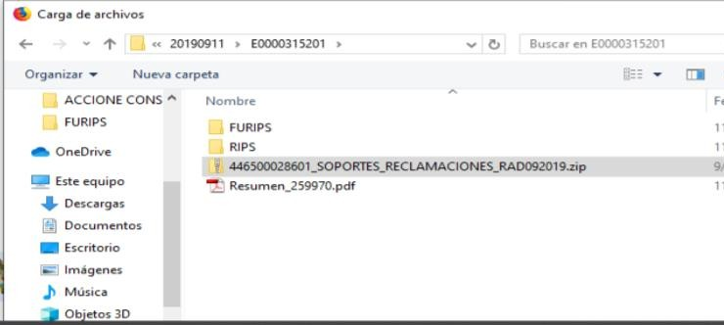
SELECCIONAR Y CARGAR SOPORTES DE LAS FACTURAS
Seleccionamos el botón Examinar y se busca la carpeta comprimida que contiene las imágenes de las reclamaciones

Slide 58
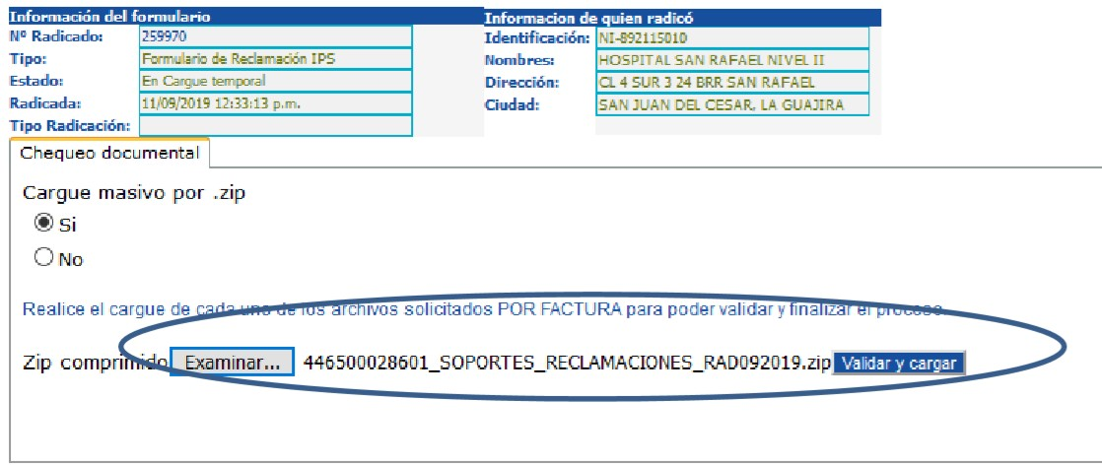




SELECCIONAR Y CARGAR SOPORTES DE LAS FACTURAS
Seleccionamos el botón Examinar y se busca la carpeta comprimida que contiene las imágenes de las reclamaciones
Seleccionan el botón validar y cargar

Slide 59
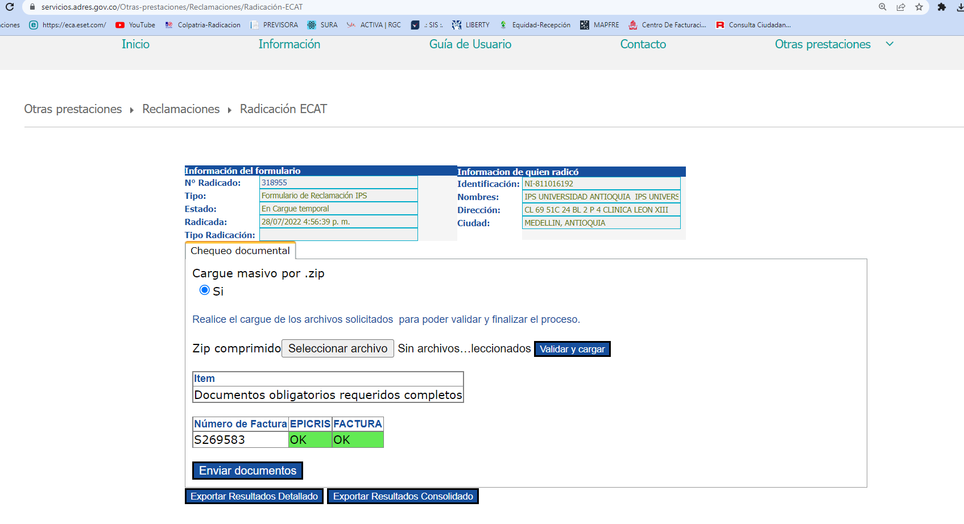
VALIDAR, CARGAR Y ENVIAR
Si las imágenes están bien verás este aviso, para continuar debes seleccionar el botón Enviar documentos
Si falta alguna imagen, el reporte indicará la factura y el tipo de documento pendiente, y no podrá continuar el proceso.

Slide 60
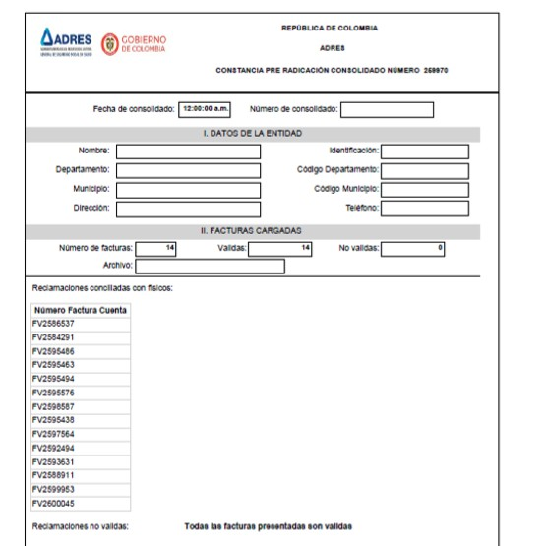
ENVIAR DOCUMENTOS – GENERACIÓN RESULTADO DE PRE-RADICACIÓN
Cuando el sistema finalice de procesar las imágenes, generará el reporte “Constancia Pre-radicación consolidado”.
Seleccionan el botón validar y cargar

Slide 61


PROCESAMIENTO DE INFORMACIÓN
Seleccionamos el botón Examinar y se busca la carpeta comprimida que contiene las imágenes de las reclamaciones
Seleccionan el botón validar y cargar
Ahora debe esperar… mientras la información procesa….

Slide 62
PROCESAMIENTO DE INFORMACIÓN
Cargue de Información electrónica
Cargue de imágenes
Generación del Certificado de Radicación
Luego de un rato, pueden generar el certificado de radicación…
CARGUE DE SOPORTES

Slide 63
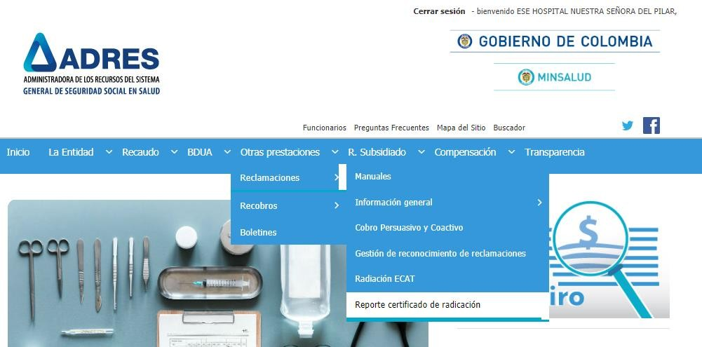
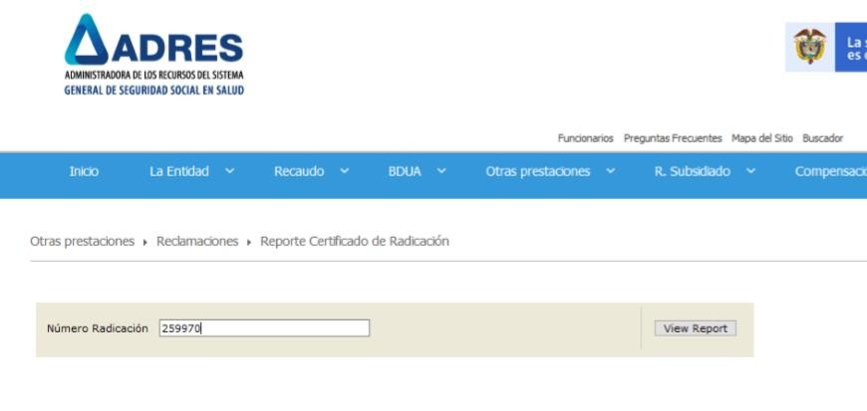
GENERAR REPORTE CERTIFICADO DE RADICACIÓN
CARGUE DE INFORMACION ELECTRONICA
Seleccionamos el botón Examinar y se busca la carpeta comprimida que contiene las imágenes de las reclamaciones
Luego de un rato pueden generar el certificado de radicación…
Seleccionan el botón validar y cargar
CARGUE DE IMÁGENES
GENERACIÓN CERTIFICADO DE RADICACIÓN

Slide 64
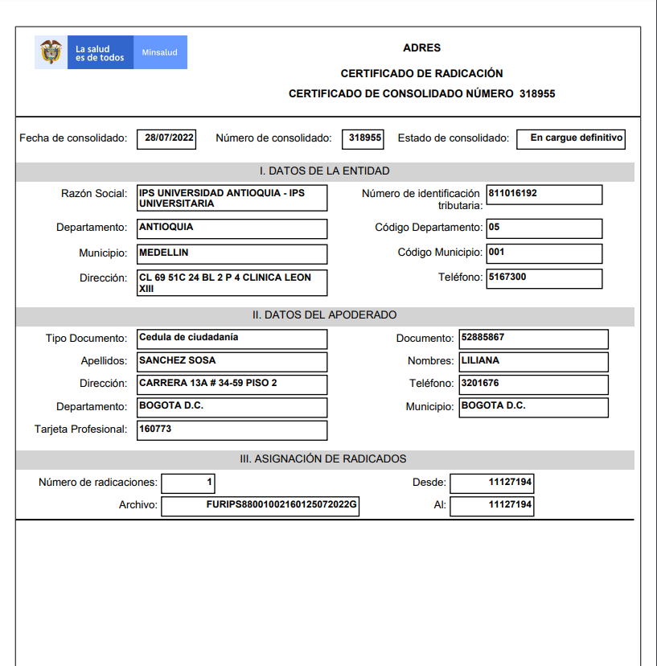
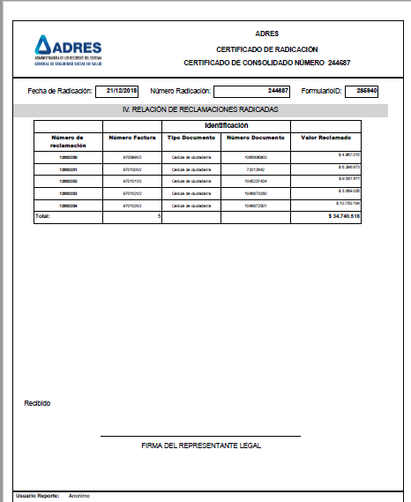
GENERAR REPORTE CERTIFICADO DE RADICACIÓN
CARGUE DE INFORMACION ELECTRONICA
Seleccionamos el botón Examinar y se busca la carpeta comprimida que contiene las imágenes de las reclamaciones
Luego de un rato pueden generar el certificado de radicación…
Seleccionan el botón validar y cargar
CARGUE DE IMÁGENES
GENERACIÓN CERTIFICADO DE RADICACIÓN

Slide 65
PRESENTACION DE ARCHIVOS RIPS
CARGUE DE INFORMACION ELECTRONICA
En esta primera fase, la herramienta no permite la radicación de los RIPS, por lo que, estos se deben radicar en la ventanilla de la ADRES o enviarlos a los correos de correspondencia1@adres.gov.co o correspondencia2@adres.gov.co
Seleccionamos el botón Examinar y se busca la carpeta comprimida que contiene las imágenes de las reclamaciones
Luego de un rato pueden generar el certificado de radicación…
Seleccionan el botón validar y cargar
CARGUE DE IMÁGENES
GENERACIÓN CERTIFICADO DE RADICACIÓN

